Slide 1

CHÀO MỪNG CÁC CON
ĐẾN VỚI GIỜ HỌC
TIẾNG VIỆT

Slide 2

Khởi động

Slide 3
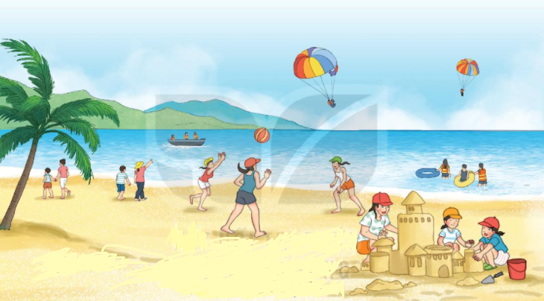
1
Quan sát tranh và cho biết em thấy những gì trong tranh?

Slide 4
8
ĐẤT NƯỚC VÀ CON NGƯỜI
Bài
6
DU LỊCH BIỂN VIỆT NAM

Slide 5
2
Đọc
Du lịch biển Việt Nam
Biển nước ta nơi đâu cũng đẹp. Thanh Hoá, Đà Nẵng, Khánh Hoà, …có những bãi biển nổi tiếng, được du khách yêu thích. Nhưng suốt chiều dài đất nước cũng còn nhiều bãi biển còn hoang sơ.
Đi biển, bạn sẽ được thỏa sức bơi lội, nô đùa trên sóng, nhặt vỏ sò, xây lâu đài trên cát. Nếu đến Mũi Né, bạn sẽ được ngắm nhìn những đồi cát mênh mông. Cát bay làm cho hình dạng các đồi cát luôn thay đổi. Trượt cát ở đây rất thú vị.
Biển là món quà kì diệu mà thiên nhiên đã ban tặng cho nước ta.
( Cẩm Anh )

Slide 6
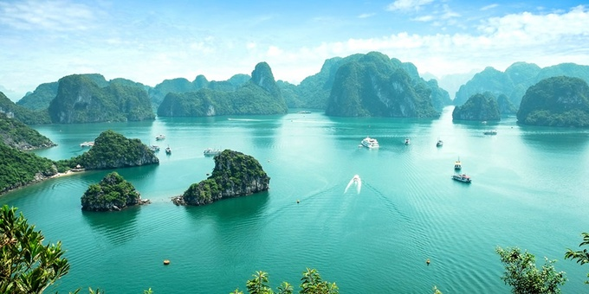
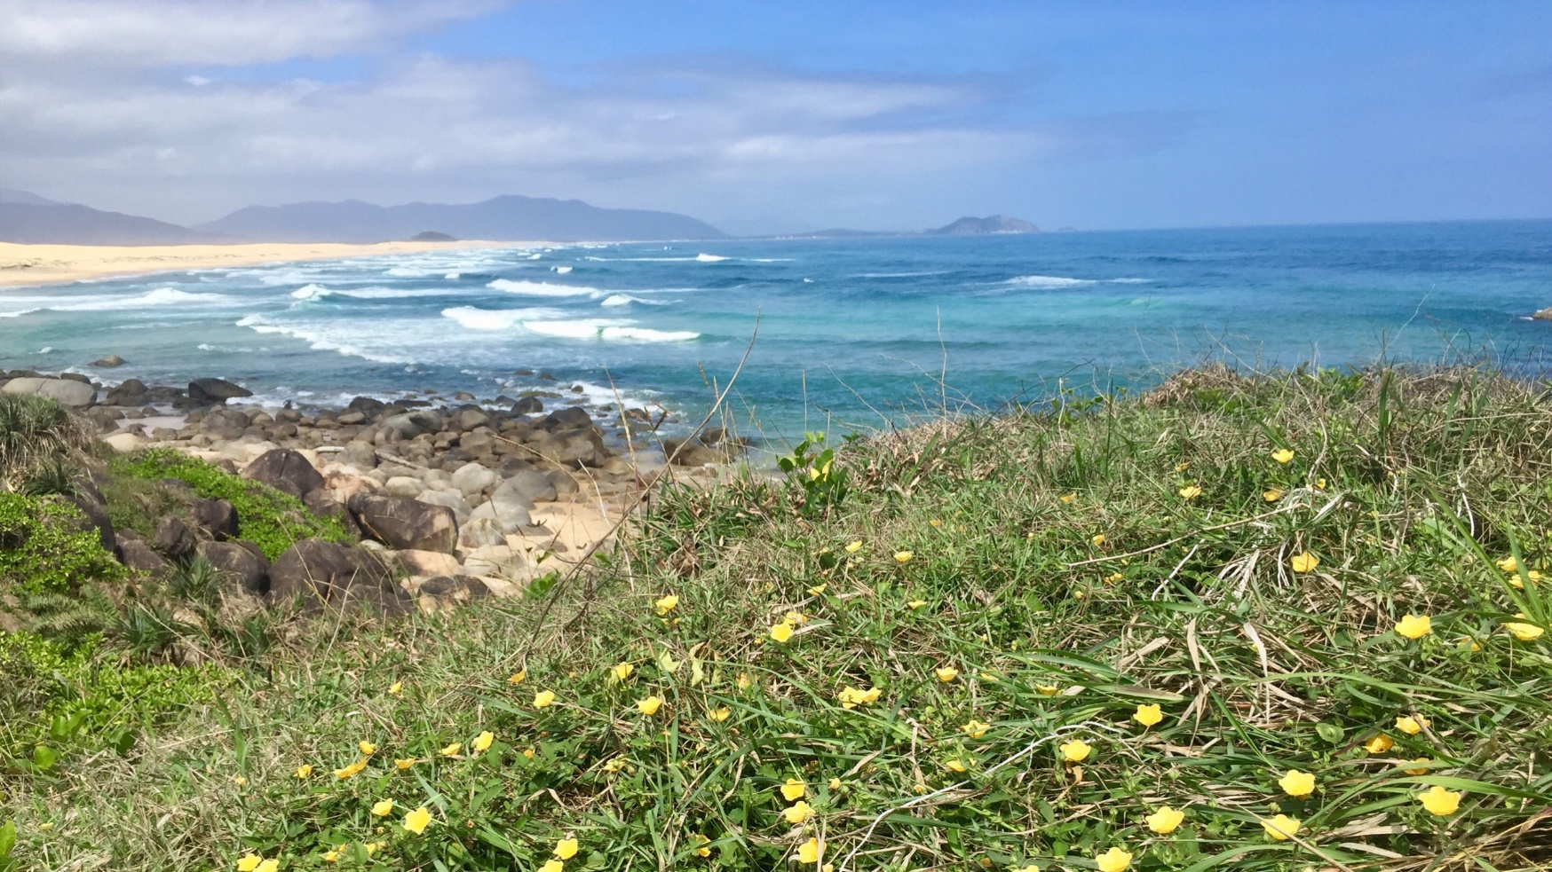
Giải nghĩa từ
Hoang sơ : Cảnh hoàn toàn tự nhiên chưa có sự tác động của con người.
Kì diệu: cái gì đó rất lạ lùng, làm cho người ta phải ca ngợi , khâm phục.

Slide 7
2
Đọc
Du lịch biển Việt Nam
Biển nước ta nơi đâu cũng đẹp. Thanh Hoá, Đà Nẵng, Khánh Hoà, …có những bãi biển nổi tiếng, được du khách yêu thích. Nhưng suốt chiều dài đất nước cũng còn nhiều bãi biển còn hoang sơ.
Đi biển, bạn sẽ được thỏa sức bơi lội, nô đùa trên sóng, nhặt vỏ sò, xây lâu đài trên cát. Nếu đến Mũi Né, bạn sẽ được ngắm nhìn những đồi cát mênh mông. Cát bay làm cho hình dạng các đồi cát luôn thay đổi. Trượt cát ở đây rất thú vị.
Biển là món quà kì diệu mà thiên nhiên đã ban tặng cho nước ta.
( Cẩm Anh )
1
2
3
4
5
6
7
8

Slide 8



Luyện đọc câu dài
Thanh Hóa, Đà Nẵng, Khánh Hòa,… có những bãi biển nổi tiếng, được du khách yêu thích. Nhưng suốt chiều dài đất nước cũng còn nhiều bãi biển còn hoang sơ.

Slide 9
2
Đọc
Du lịch biển Việt Nam
Biển nước ta nơi đâu cũng đẹp. Thanh Hoá, Đà Nẵng, Khánh Hoà, …có những bãi biển nổi tiếng, được du khách yêu thích. Nhưng suốt chiều dài đất nước cũng còn nhiều bãi biển còn hoang sơ.
Đi biển, bạn sẽ được thỏa sức bơi lội, nô đùa trên sóng, nhặt vỏ sò, xây lâu đài trên cát. Nếu đến Mũi Né, bạn sẽ được ngắm nhìn những đồi cát mênh mông. Cát bay làm cho hình dạng các đồi cát luôn thay đổi. Trượt cát ở đây rất thú vị.
Biển là món quà kì diệu mà thiên nhiên đã ban tặng cho nước ta.
1
2
Bài đọc được chia thành mấy đoạn ?

Slide 10
Biển nước ta nơi đâu cũng đẹp. Thanh Hoá, Đà Nẵng, Khánh Hoà,… có những bãi biển nổi tiếng, được du khách yêu thích. Nhưng suốt chiều dài đất nước cũng còn nhiều bãi biển còn hoang sơ.
Đọc đoạn
1

Slide 11
Đi biển, bạn sẽ được thỏa sức bơi lội, nô đùa trên sóng, nhặt vỏ sò, xây lâu đài trên cát. Nếu đến Mũi Né, bạn sẽ được ngắm nhìn những đồi cát mênh mông. Cát bay làm cho hình dạng các đồi cát luôn thay đổi. Trượt cát ở đây rất thú vị.
Biển là món quà kì diệu mà thiên nhiên đã ban tặng cho nước ta.
Đọc đoạn
2

Slide 12
Du lịch biển Việt Nam
Biển nước ta nơi đâu cũng đẹp. Thanh Hóa, Đà Nẵng, Khánh Hòa,…có những bãi biển nổi tiếng, được du khách yêu thích. Nhưng suốt chiều dài đất nước cũng còn nhiều bãi biển còn hoang sơ.
Đi biển, bạn sẽ được thỏa sức bơi lội, nô đùa trên sóng, nhặt vỏ sò, xây lâu đài trên cát. Nếu đến Mũi Né, bạn sẽ được ngắm nhìn những đồi cát mênh mông. Cát bay làm cho hình dạng các đồi cát luôn thay đổi. Trượt cát ở đây rất thú vị.
Biển là món quà kì diệu mà thiên nhiên đã ban tặng cho nước ta.
( Cẩm Anh )
2
Đọc
1
2
Đọc toàn bài

Slide 13
Tiết 2

Slide 14
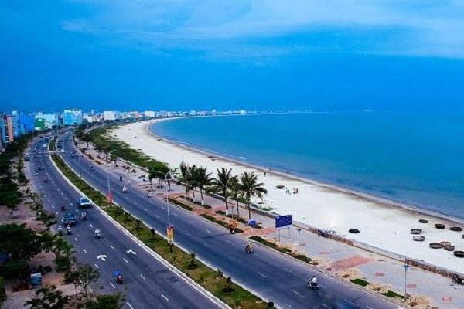
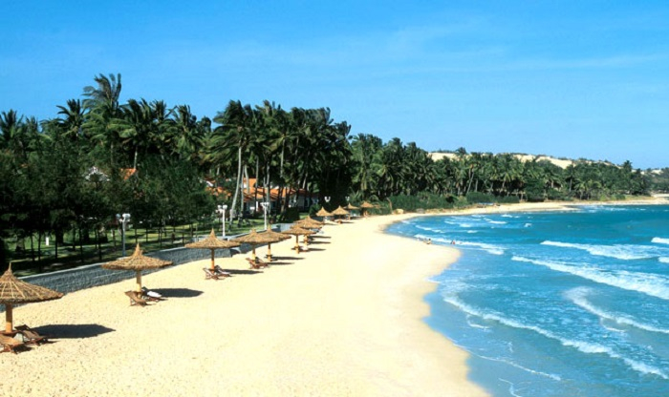
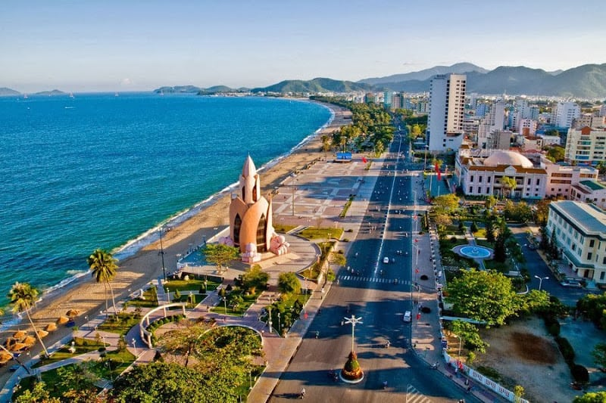
3
Trả lời câu hỏi
Đọc thầm đoạn 1
Trong bài đọc, những bãi biển nổi tiếng của nước ta có ở đâu ?
Biển nước ta nơi đâu cũng đẹp. Thanh Hóa, Đà Nẵng, Khánh Hòa,…có những bãi biển nổi tiếng, được du khách yêu thích. Nhưng suốt chiều dài đất nước cũng còn nhiều bãi biển còn hoang sơ.
Sầm Sơn
Mĩ Khê
Nha Trang

Slide 15
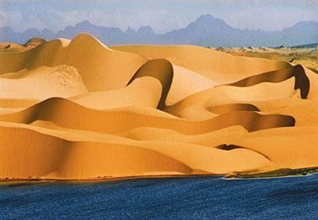
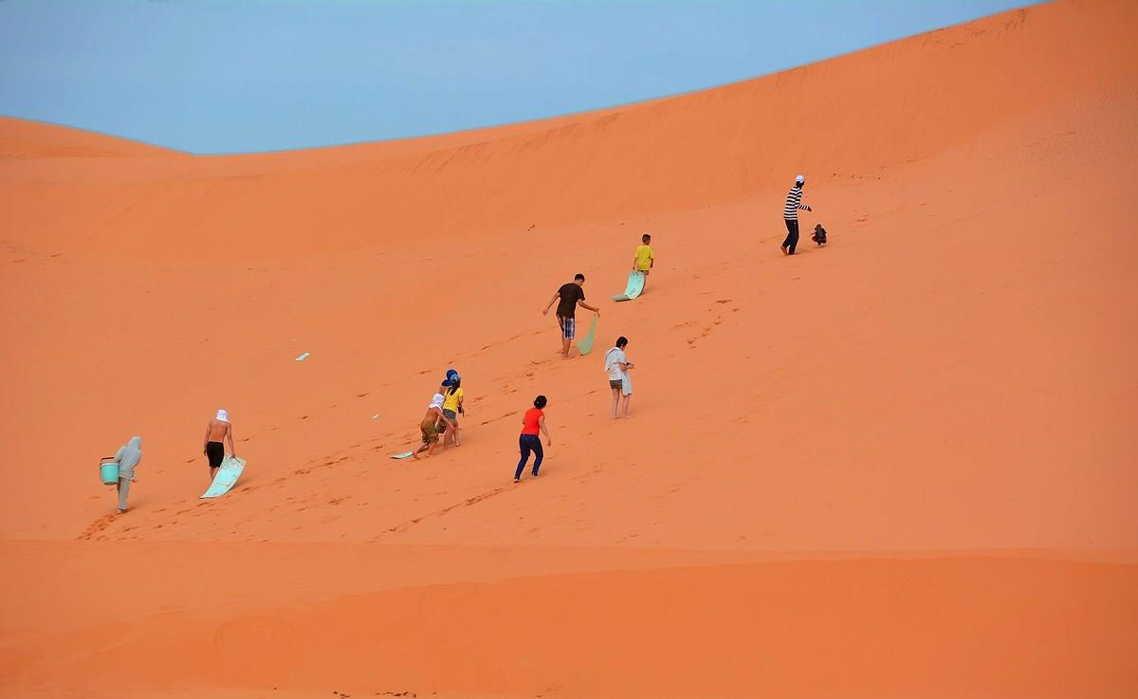
3
Trả lời câu hỏi
Đọc thầm đoạn 2
Đi biển, bạn sẽ được thỏa sức bơi lội, nô đùa trên sóng, nhặt vỏ sò, xây lâu đài trên cát. Nếu đến Mũi Né, bạn sẽ được ngắm nhìn những đồi cát mênh mông. Cát bay làm cho hình dạng các đồi cát luôn thay đổi. Trượt cát ở đây rất thú vị.
Biển là món quà kì diệu mà thiên nhiên đã ban tặng cho nước ta.
Nếu đến Mũi Né, bạn sẽ được ngắm cảnh đẹp gì?
Vì sao hình dạng của những đồi cát luôn thay đổi?
Chúng ta có thể làm gì khi đến biển?

Slide 16
Viết

Slide 17
2
Viết vào vở câu trả lời cho câu hỏi b và c ở mục 3
(………… …).
bơi lội, nô đùa trên sóng, nhặt vỏ
Đi biển chúng ta có thể
sò, xây lâu đài trên cát.
(……… . .).
Hình dạng những đồi cát luôn thay đổi vì
cát bay.

Slide 18
Vận dụng – trải nghiệm

